Slide 1
Zwerfafval
Yassien, Tim, Merijn

Slide 2
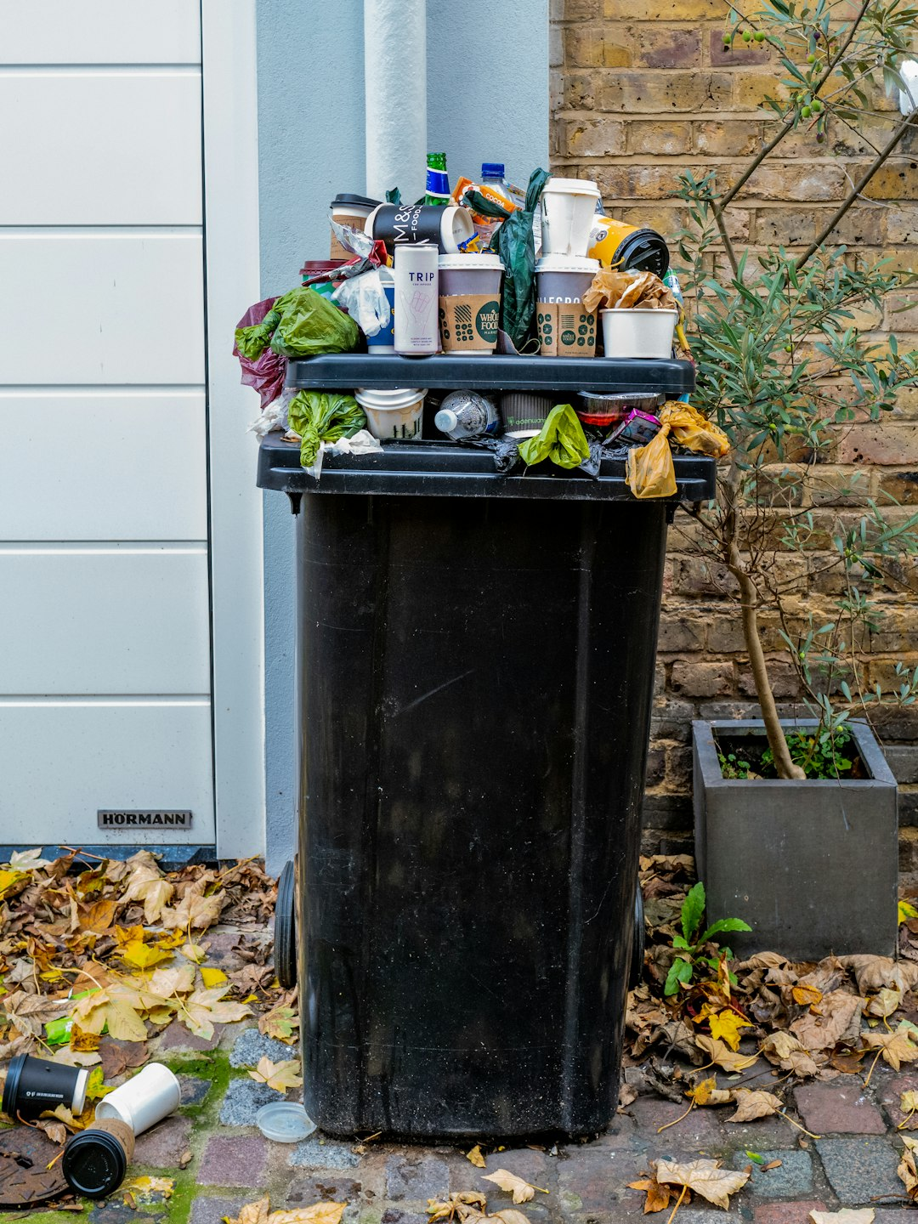
Vuilnisbakken
bakken
vuilnis

